Slide 1

prise en charge
d'enseignement technologique transversale de STI2D :
Le numérique éducatif au service de la pédagogie
Intervenants: Mme CARRE, M. MOURIER

Slide 2
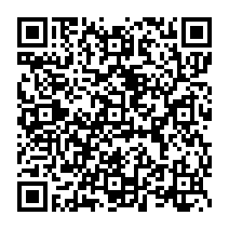
Emargement

Slide 3


Programme de l’après-midi
Présentation de l’application Thinkercad
Présentation du logiciel Solidworks
Mise en pratique suivant votre spécialité
https://btscieljouvet.github.io/Formation_STI2D/

